Slide 1
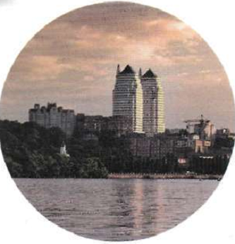
Сходинки до інформатики 4 клас
Урок №19
Навчальна презентація
Мацаєнка Сергія Васильовича

Slide 3
Дайте відповіді на запитання:
Яку тему вивчали на минулому уроці?
Логічне слідування
З яких двох слів можна утворити логічне слідування?

Slide 4
Сходинки до інформатики 4 клас
Урок №18
Навчальна презентація
Мацаєнка Сергія Васильовича

Slide 5
Лист з Дніпропетровська
Нещодавно в пошуках інформації про історію нашого краю ми завітали до районної бібліотеки. Ми ледь не розгубилися серед десятків стелажів із сотнями книжок. Але бібліотекарка швидко знайшла потрібну нам книжку. В її комп'ютері зберігаються дані про те, де знаходиться кожна
книжка.

Slide 6
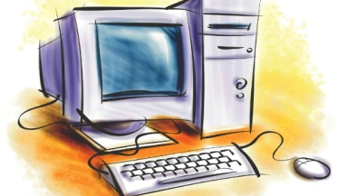
Інформація
Що таке інформація?
Що ми можемо робити з інформацією?
Де людина зберігає інформацію?
Файл.
Типи файлів
Дерево папок
Імена пристроїв
Керування
об'єктами ОС

Slide 7
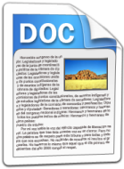
Файл. Типи файлів
Файл – іменований блок інформації, який зберігається
на носії інформації.
Розширення файлу – визначає структуру (тип) даних,
які зберігаються у файлі.
Файл.
Типи файлів
Дерево папок
Імена пристроїв
Керування
об'єктами ОС
Програмні
Текстові
Графічні
Т И П И Ф А Й Л І В
Архівні
Аудіо Відео
Інші

Slide 8
Файлова система
Розділ
Системне програмне забезпечення
ДЕРЕВО ПАПОК
ІМЕНА ПРИСТРОЇВ
Файл.
Типи файлів
Робочий стіл
Windows
Vista
Дерево папок
Мої документи
Імена пристроїв
Мій комп'ютер
Диск 3,5 (А:)
Диск 3,5 (А:)
Керування
об'єктами ОС
Локальний диск (С:)
Windows
Локальний диск (С:)
Documents and Settings
Локальний диск (D:)
Audio
Video
DVD/CD дисковод (E:)
Star Wars
DVD-RAM дисковод (E:)
Змінний диск (F:)
Змінний диск (F:)

Slide 9
Створення
!
Створення
Папка, файл
Відкрити вікно папки, в якій необхідно створити файл або папку.
На робочий області вікна натиснути праву кнопку миші та вибрати пункт Створити.
У списку вибрати об'єкт, якій необхідно створити. Ввести ім'я. Натиснути [Enter].
Файл
!
Ярлик
Папка
Відкрити вікно папки, в якій розташованій об'єкт для якого треба створити ярлик.
На об'єкті натиснути праву кнопку миші та в контекстному меню вибрати пункт Створити ярлик.
Ярлик

Slide 10
Домашнє завдання
С. 18, з. 4

Slide 11
Техніка безпеки в комп’ютерному класі

Slide 12
БУДЬТЕ УВАЖНІ, ДИСЦИПЛІНОВАНІ, ОБЕРЕЖНІ

Slide 13
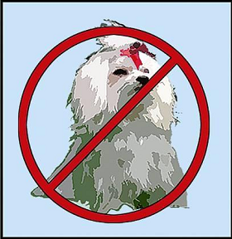
НЕ РОЗМІЩУЙТЕ НА РОБОЧОМУ СТОЛІ Сторонні предмети

Slide 14
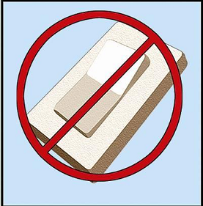
НЕ вмикати і не вимикати КОМП'ЮТЕР БЕЗ ДОЗВОЛУ ВЧИТЕЛЯ

Slide 15
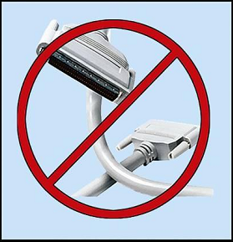
HE ТОРКАТИСЬ ПРОВОДІВ І РОЗ'ЄМИ З‘ЄДНУВАЛЬНИХ КАБЕЛІВ

Slide 16
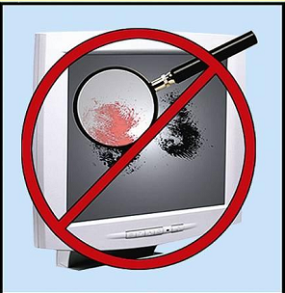
HE ТОРКАТИСЬ ПАЛЬЦЯМИ ЕКРАНА МОНІТОРА

Slide 17
Працюйте на клавіатурі та з мишою Чистими і сухими руками

Slide 18
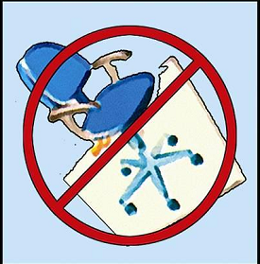
Уникайте різких рухів, НЕ залишати робоче місце БЕЗ ДОЗВОЛУ ВЧИТЕЛЯ

Slide 19
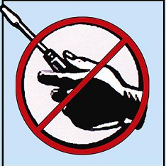
НЕ НАМАГАЙТЕСЯ САМОСТІЙНО Усунути неполадки У РОБОТІ КОМП'ЮТЕРА – НЕГАЙНО Повідомити про них ВЧИТЕЛЯ

Slide 20
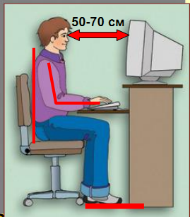
Найкращий спосіб сидіти за комп'ютером

Slide 21
Домашнє завдання
С. 16, з. 4

